Slide 1
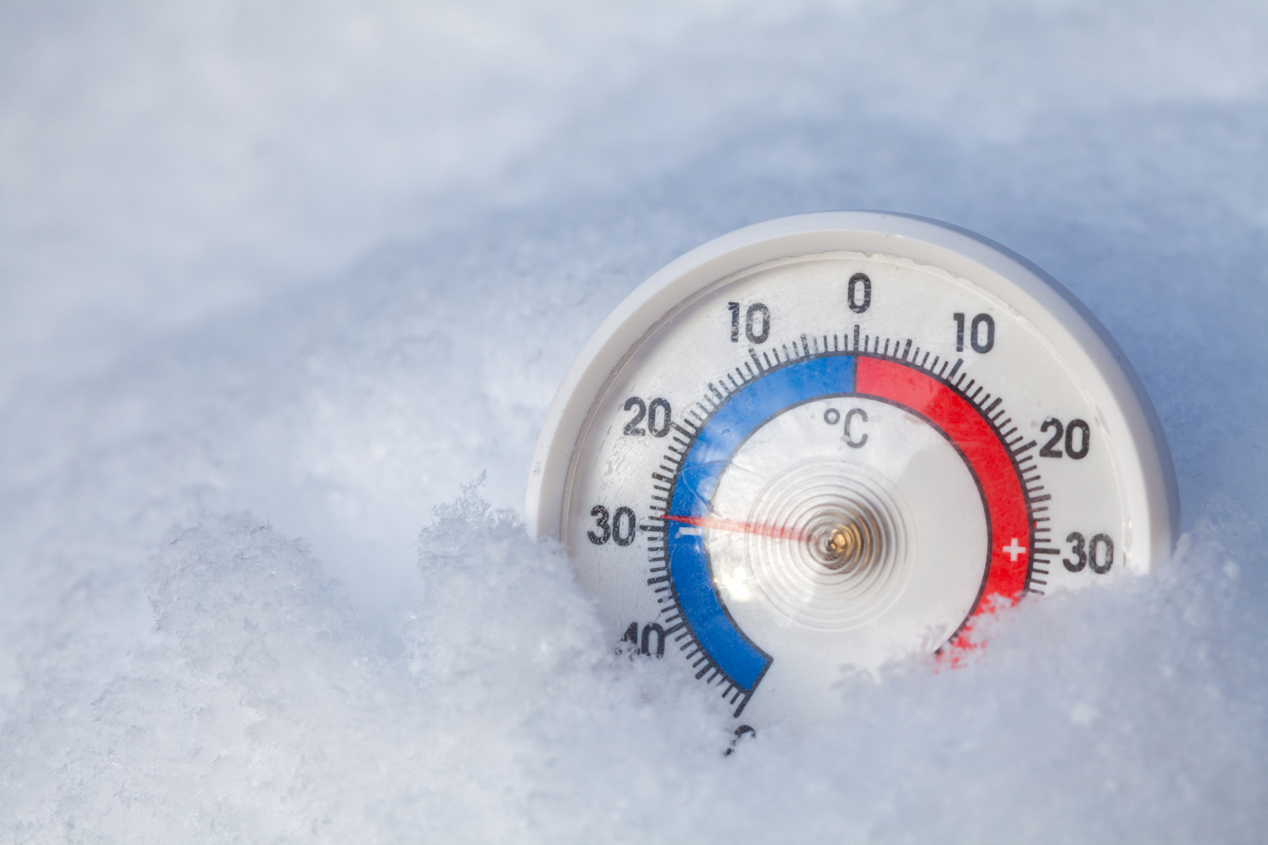


logo
WEATHER EVENT
EXTREME COLD
[LOCATION]
LIMIT outdoor activity
Follow instructions from local officials; Sign up for Alerts: [website]
National Weather Service updates: www.weather.gov
EVENTO METEOROLOGICO
FRÍO EXTREMO
[UBICACIÓN]
LIMITE la actividad al aire libre
Siga las instrucciones de las autoridades locales
Suscribirse a Alertas: [website]
Servicio Meteorológico Nacional: www.weather.gov/ewx/espanol

